Slide 1

대학 교과목 분석을 통한 학과 추천 모델 연구
- 1 조 -
1

Slide 2

프로젝트 진행 목차
프로젝트 주제 선정 배경
프로젝트 분석 방향
프로젝트 분석 절차
결과 도출 및 평가

Slide 3

프로젝트 주제 선정 배경
대학 입시요강도 중요하지만 대학 재학중에 이수하게 될 학과별 커리큘럼에 대한 정보를 토대로 “실제로 어떤 교과목들이 자신이 원하는 대학 학과와 연관되어 있을까?” 에 대한 의문에서 해당 주제를 선정하게 되었다.

Slide 4
기대 수요층
대학 입학 준비 고교생, 재수생
고등학교 3학년 담임 선생님

Slide 5
기대 효과
대입 준비 과정에서 학생들이 배우고 싶은 과정과 연관성이 있는 학과들을 추천한다.
새롭게 개편된 학과의 수업, 신설 학과의 수업들로 기존 학과와 유사한 학과를 확인할 수 있다.

Slide 6
프로젝트 분석 방향
1. 학과별 교과목 커리큘럼 분석
대학에 개설된 학과별 이수 교과목, 커리큘럼 데이터를 수집, 분석.
2. 최적 학과 Proposal
분석된 전공 교과목들을 토대로 가장 연관성이 있는 최적화된 학과를 추천 할 수 있다.

Slide 7
프로젝트 분석 절차
분석 주제 결정
데이터 확보
데이터 가공
모델
구축/ 학습
결과 도출

Slide 8

작업 환경 및 분석 도구
1. 작업 환경 : 코랩 구글
2. 분석도구 및 기술
- Phython, Keras
- KoNLPy
- TensorFlow
- Word Embedding
- DNN

Slide 9
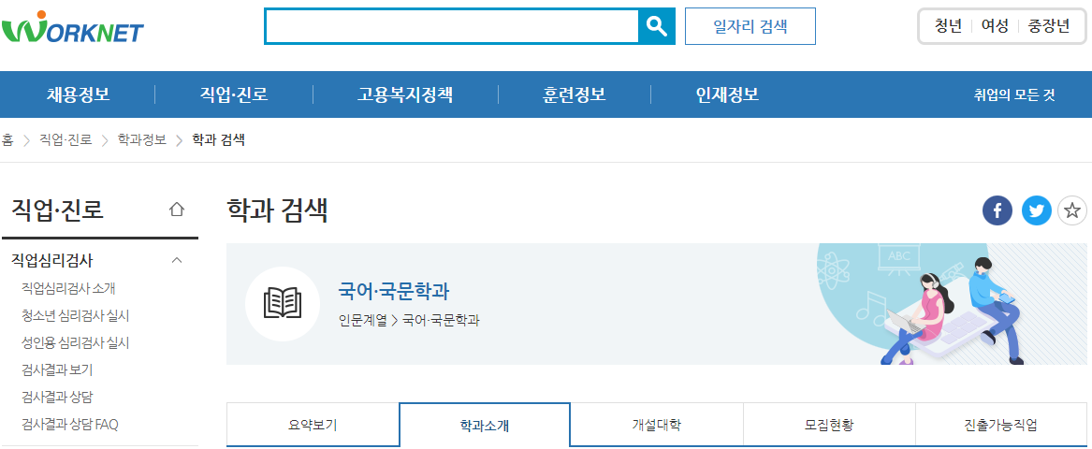
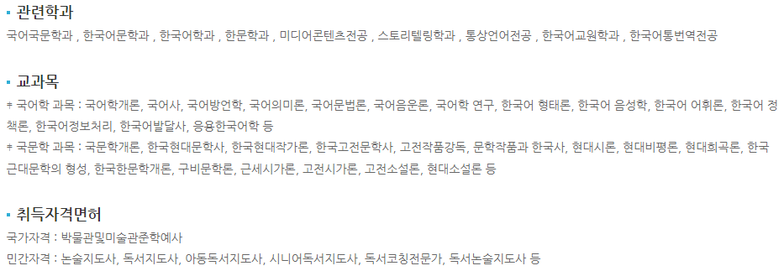
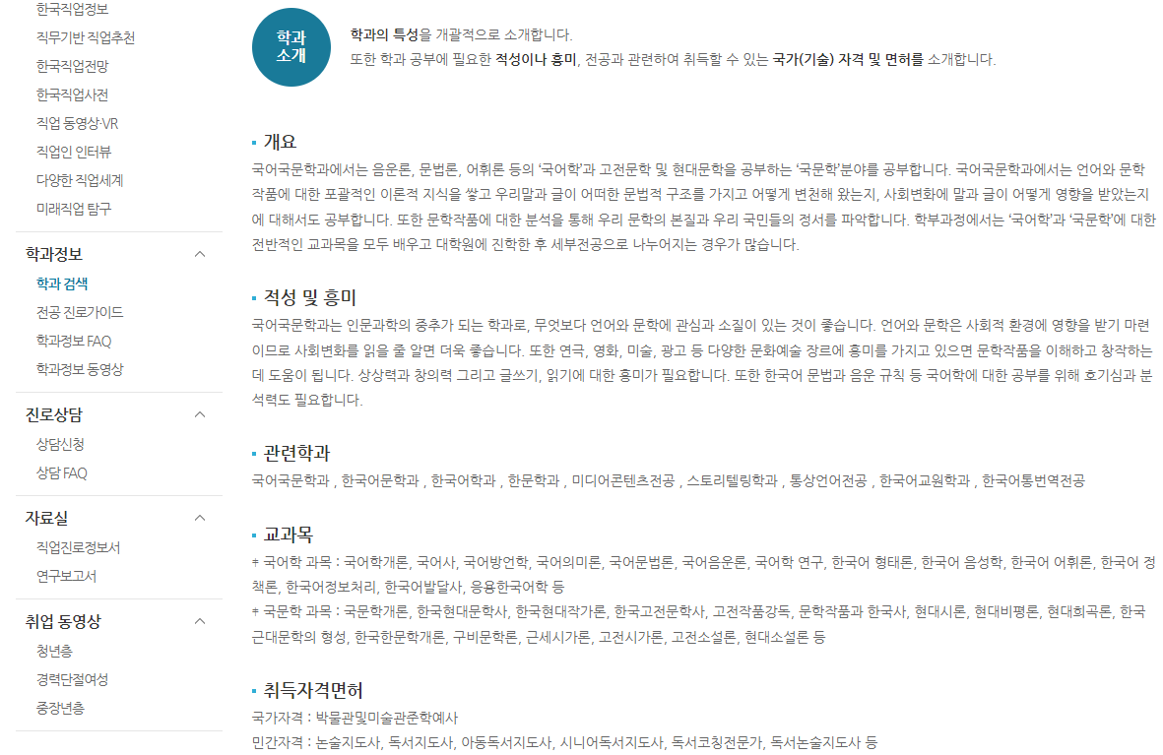
프로젝트 분석 절차 – 데이터 확보
“ 대학 학과별 개설 교과목 (커리큘럼) 데이터 수집 “
워크넷에서 운영하는 학과별 이수과목 데이터 이용

Slide 10

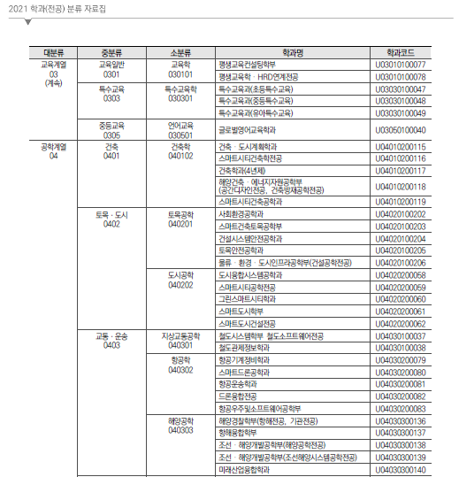
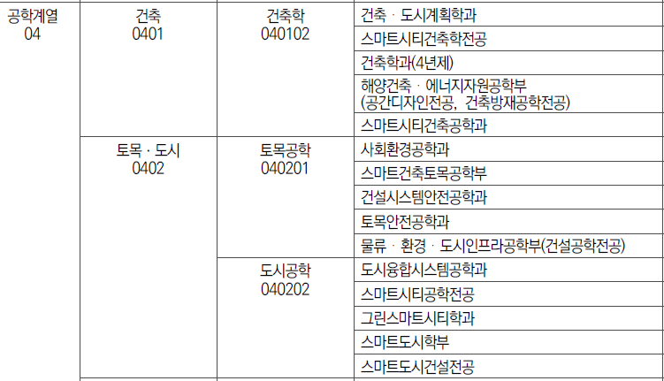
프로젝트 분석 절차 – 데이터 확보
“ 대학 학과별 개설 교과목 (커리큘럼) 데이터 수집 “
한국교육개발원 2021 학과(전공) 분류 자료집 이용

Slide 11
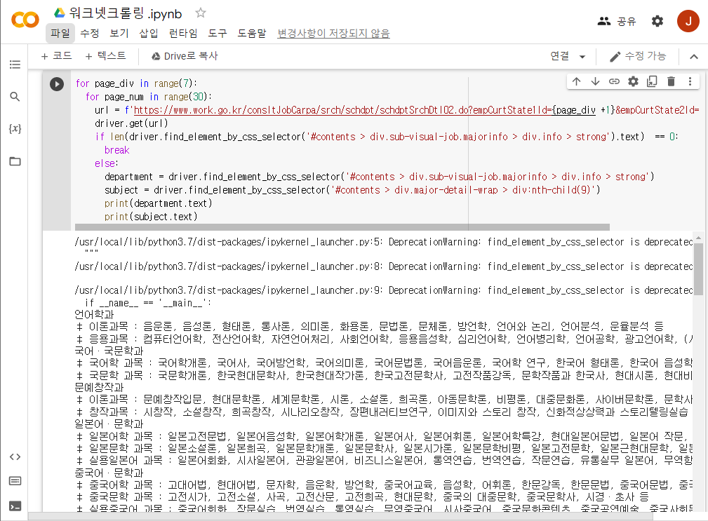
프로젝트 분석 절차 – 데이터 확보
“ 대학 학과별 개설 교과목 (커리큘럼)을 웹 크롤링 진행 “

Slide 12
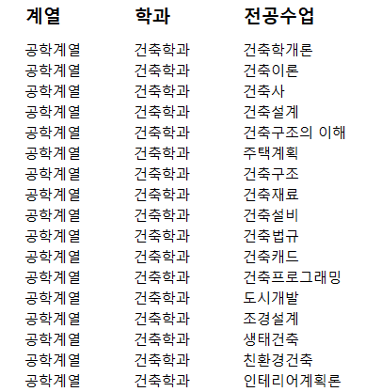
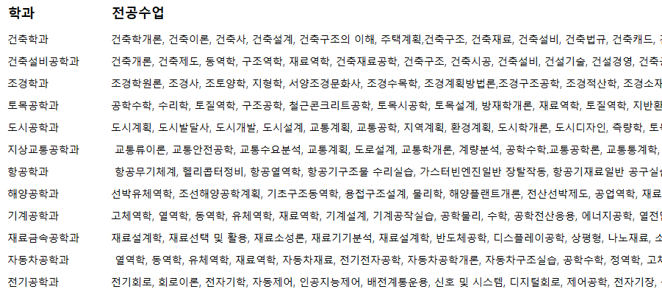
프로젝트 분석 절차 – 데이터 확보
“웹 크롤링 후 커리큘럼 데이터 정제 “
- 엑셀로 변환
- 특수문자 처리
- 외국어, 숫자 처리
- csv 파일로 저장
- 5980쌍 제작

Slide 13
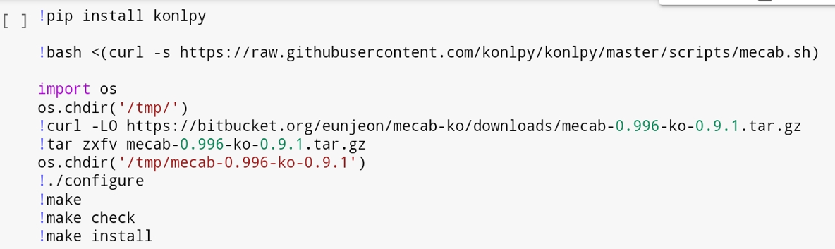
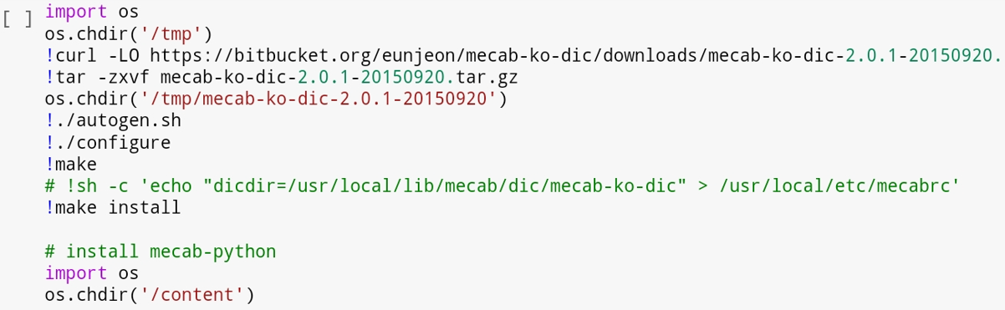
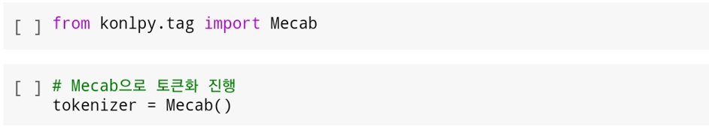
프로젝트 분석 절차 – 데이터 가공
“ 데이터 가공, 전처리 “
- mecab 으로 토큰화 진행
- 토큰화 처리: 텍스트 길이가 긴
경우 문장과 단어를 구분하는
방식

Slide 14
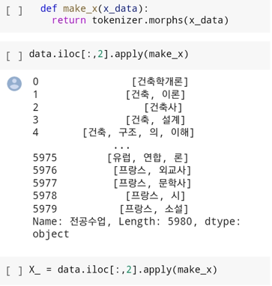
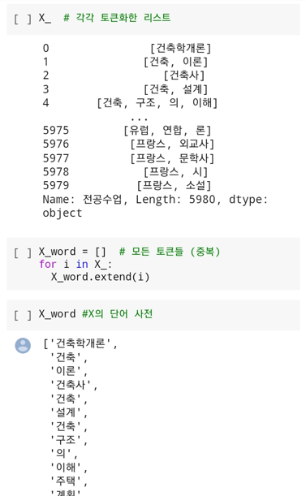
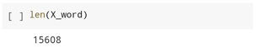
프로젝트 분석 절차 – 데이터 가공
“ 텍스트 벡터화 처리 “
- 텍스트 데이터를 컴퓨터가
처리할 수 있게 수치화 변환함.
- X = 커리큘럼(전공과목)
→ 토큰화 처리
- 워드 사전

Slide 15
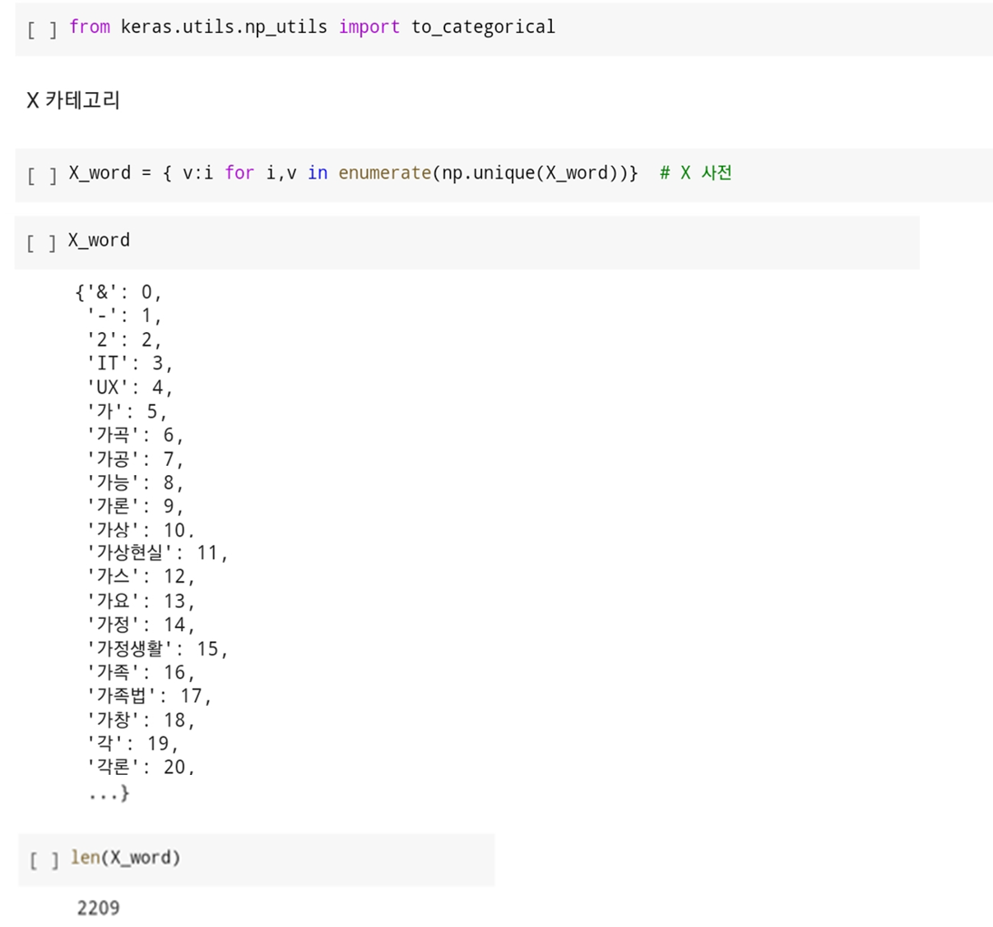
프로젝트 분석 절차 – 데이터 가공
“ 텍스트 벡터화 처리 “
- 텍스트 데이터를 컴퓨터가
처리할 수 있게 수치화 변환함.
- 만든 워드 사전에 벡터 값을 부여함

Slide 16
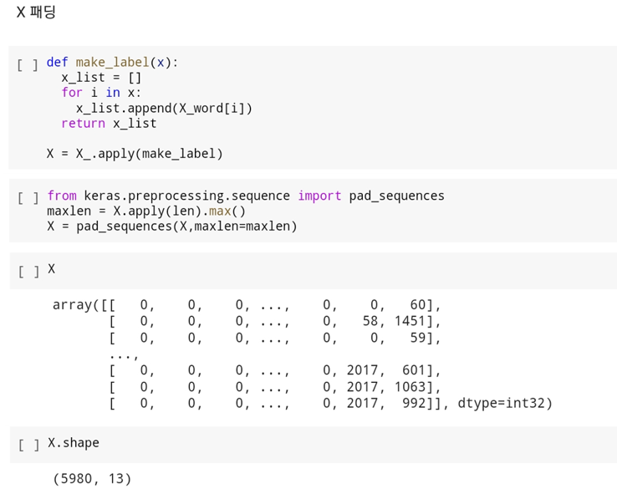
프로젝트 분석 절차 – 데이터 가공
“ 텍스트 벡터화 처리 “
- 텍스트 데이터를 컴퓨터가
처리할 수 있게 수치화 변환함.
- 패딩: 입력 배열의 주위를 가상의
원소로 채우는 작업. 실제 입력 값은
아니기 때문에 패딩은 “0” 으로 채운다.
계산에 영향을 미치지 않으면서 입력과
출력 데이터의 크기를 동일하게 만들 수
있다

Slide 17
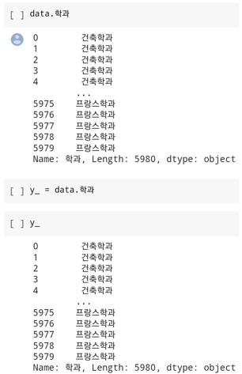
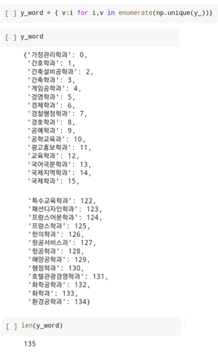
프로젝트 분석 절차 – 데이터 가공
“ 텍스트 벡터화 처리 “
- 텍스트 데이터를 컴퓨터가
처리할 수 있게 수치화 변환함.
- y = 학과
- y 원 핫 인코딩: 텍스트를 유의미한
숫자(벡터)로 바꾸는 가장 쉬운
방법이다. N개의 단어를 각각 N차원
의 벡터로 표현하는 방식이다.
단어에 해당되는 차원(인덱스)에
1을 넣고 나머지에는 0을 넣는다

Slide 18
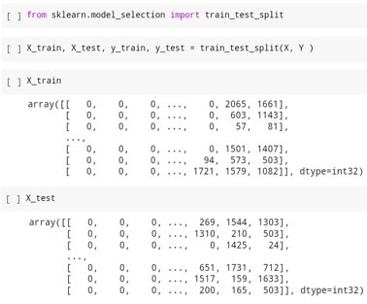
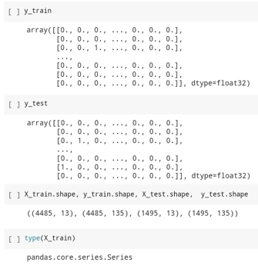
프로젝트 분석 절차 – 모델 구축 및 학습
“ 학습 데이터 구분 “
- 만들어진 데이터를 훈련데이터와
학습데이터 구분.

Slide 19
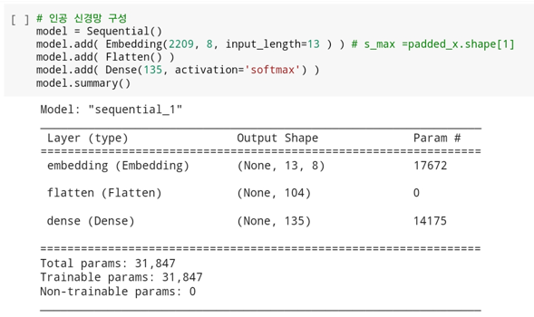
프로젝트 분석 절차 – 모델 구축 및 학습
“ 인공 신경망 구성 “
- 텍스트 데이터의 연관어 분석
- 활성화 함수 : 소프트맥스

Slide 20
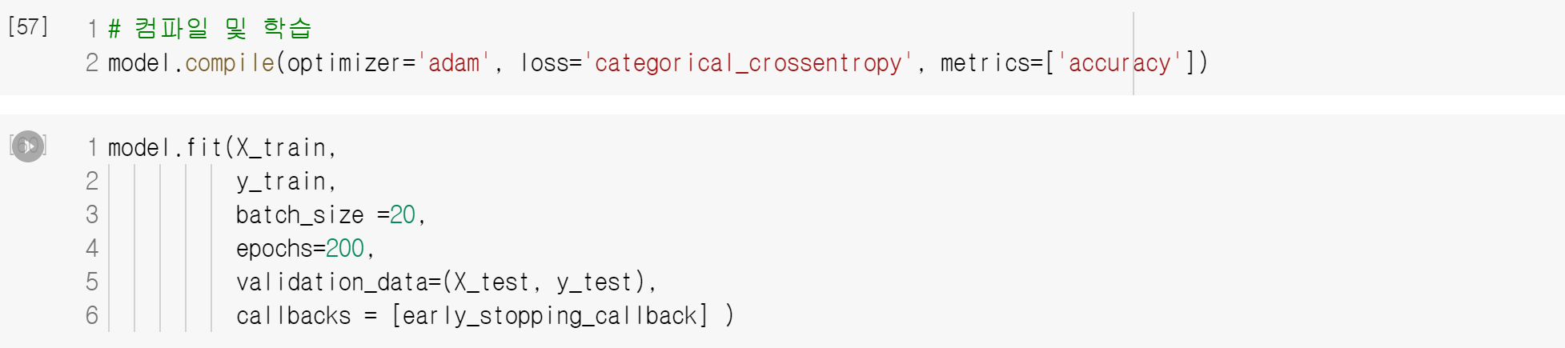
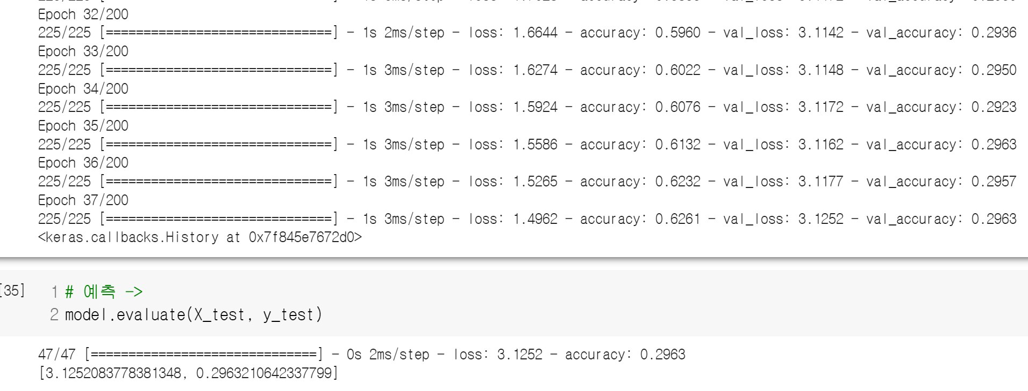
프로젝트 분석 절차 – 모델 구축 및 학습
“ 컴파일 및 학습 “
- Early stopping callback 으로 과적합 방지
- 모델학습
- Accuracy → 62.6 %
- 모델평가
-Accuracy → 29.6 %

Slide 21
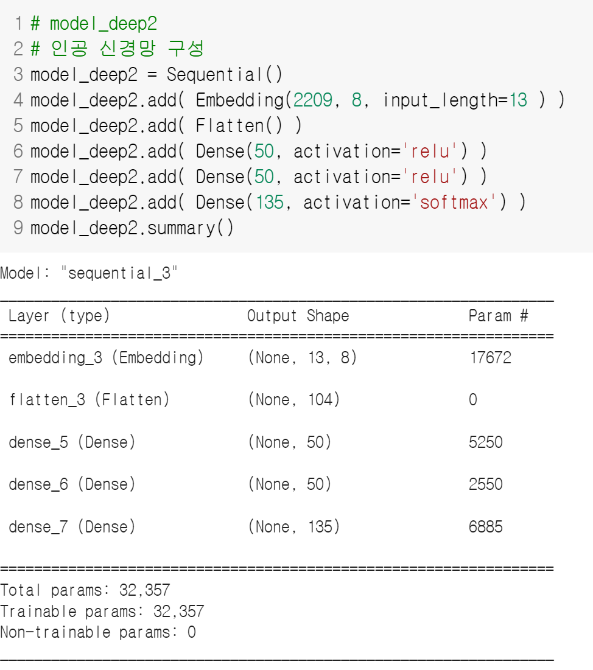
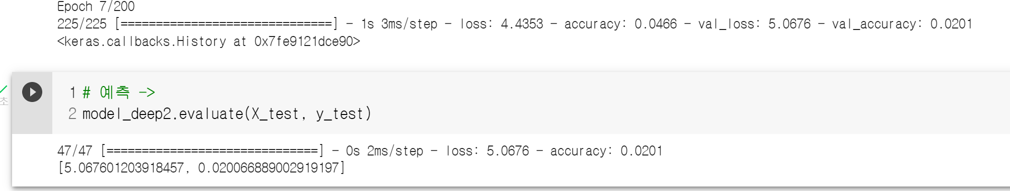
프로젝트 분석 절차 – 문제점 분석과 해결 방안 도출
단순한 신경망 구조
해결: Dense 추가

Slide 22
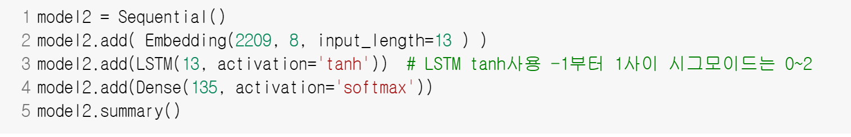
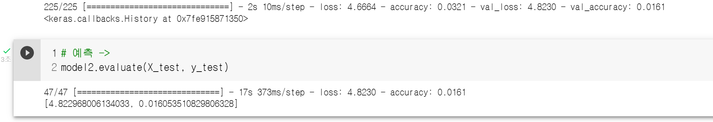
프로젝트 분석 절차 – 문제점 분석과 해결 방안 도출
모델 변경
해결: LSTM

Slide 23
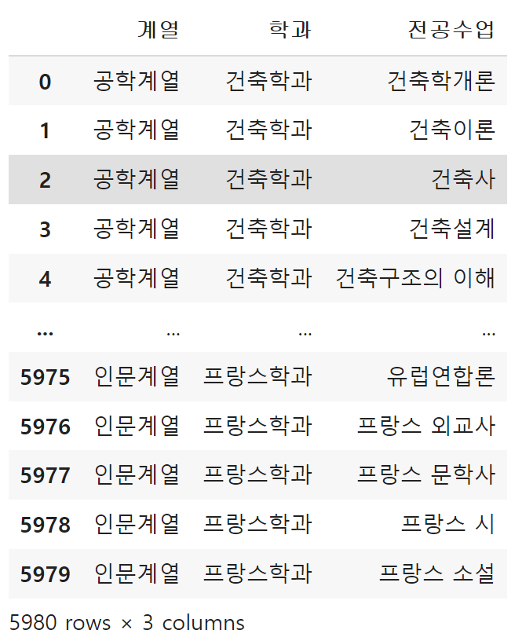
프로젝트 분석 절차 – 문제점 분석과 해결 방안 도출
부족한 데이터
적은 input 많은 output
해결: 데이터 추가
해결: 예측 output 줄이기
분류가 적은 ‘계열’ 예측

Slide 24
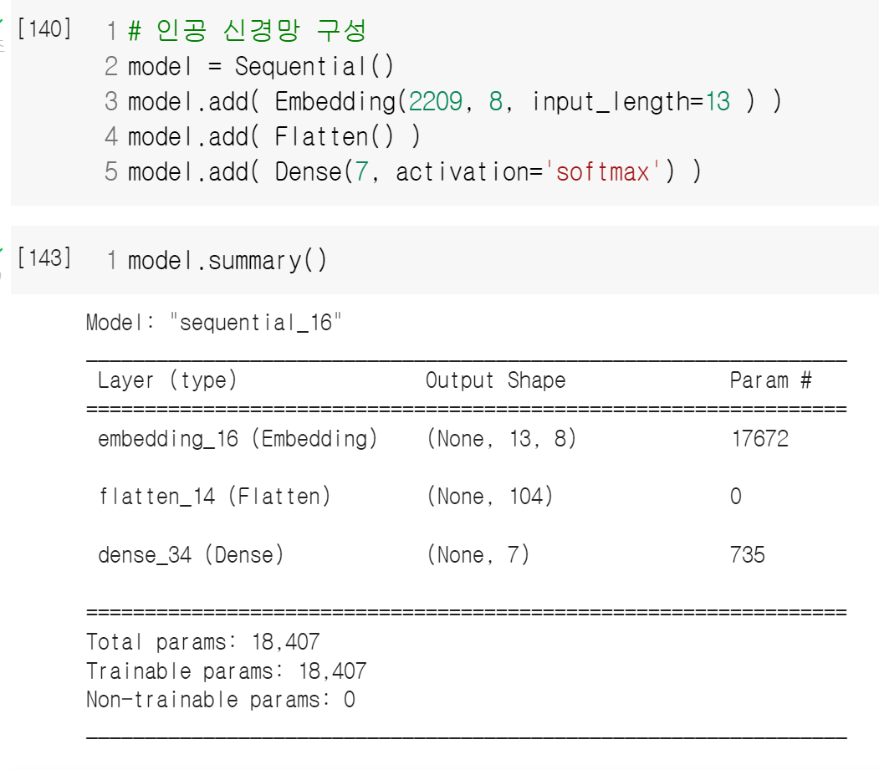
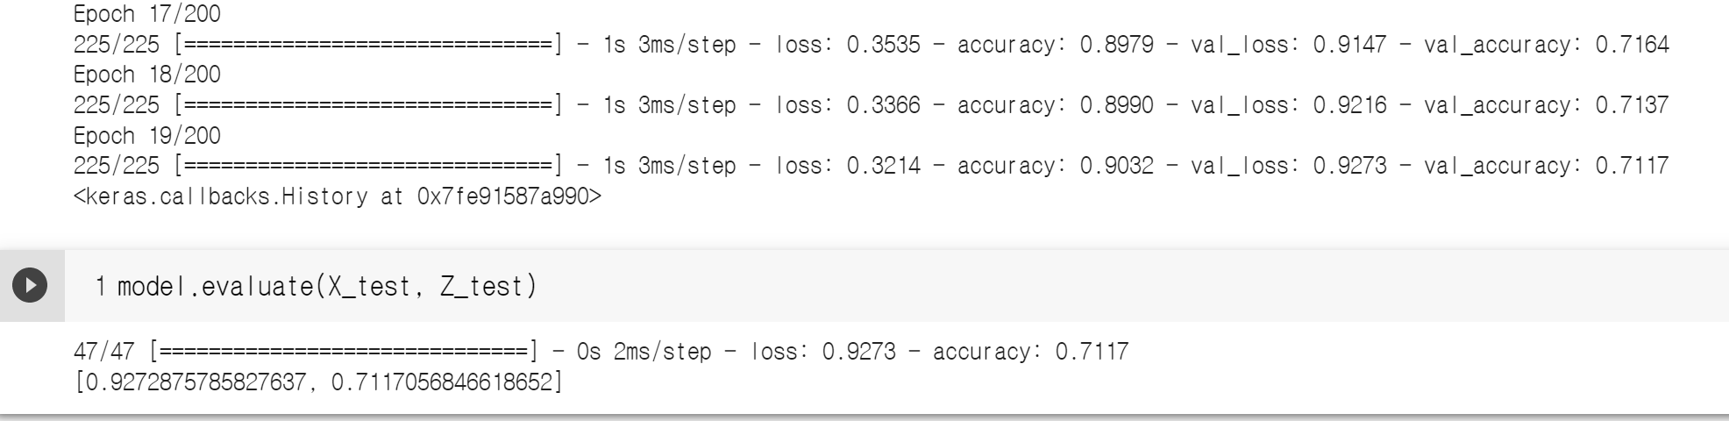
프로젝트 분석 절차 – 문제점 분석과 해결 방안 도출
학습정확도: Accuracy92%
평가정확도 :Accuracy71%

Slide 25
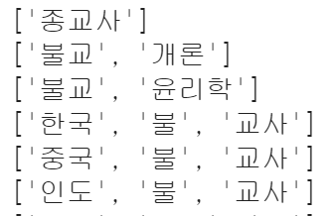
프로젝트 분석 절차 – 문제점 분석과 해결 방안 도출
형태소 분석기
단어 길이가 너무 짧음
사전에 없는 복합어 형태가 많음
정확한 의미단위의 형태소 분석 어려움
해결: 다른 형태소 분석기 사용
해결: 데이터 띄어쓰기 추가

Slide 26
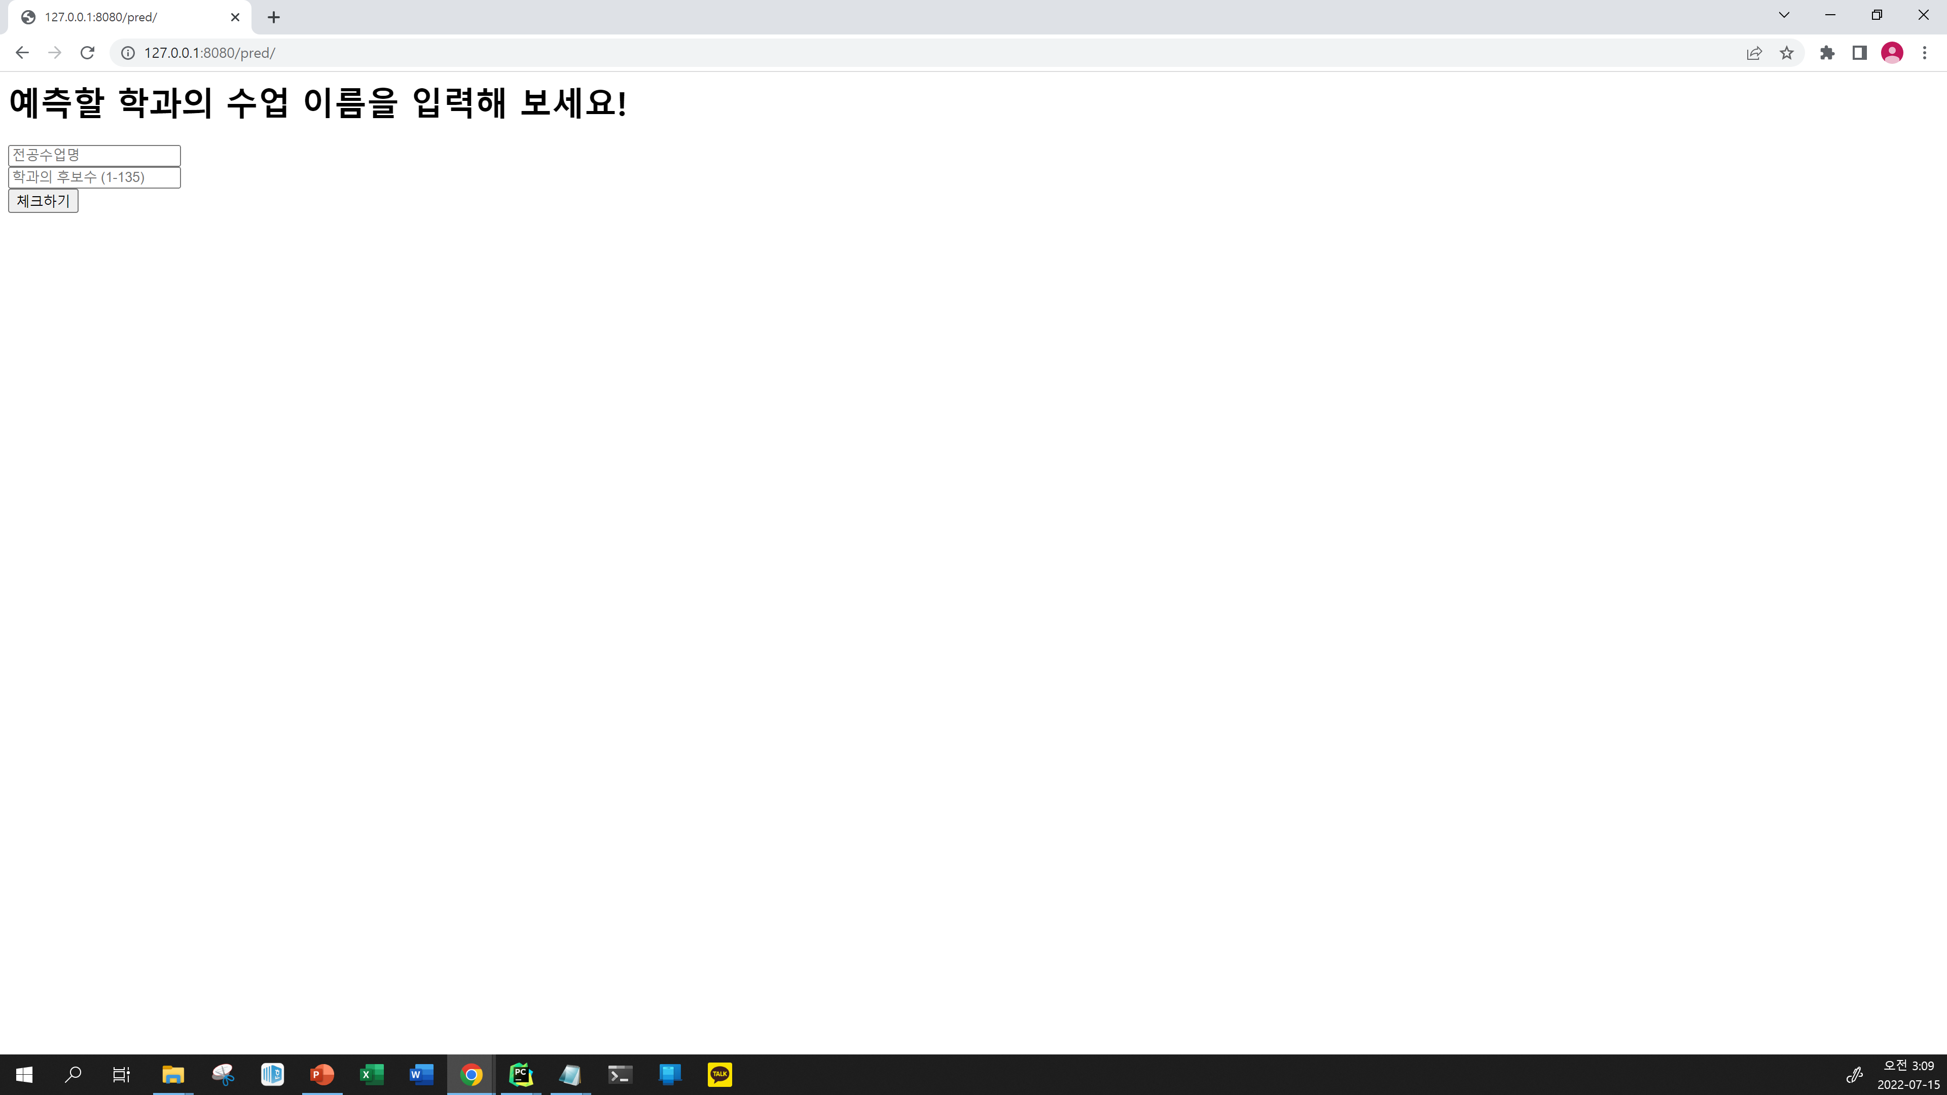
프로젝트 구현 웹 -django

Slide 27
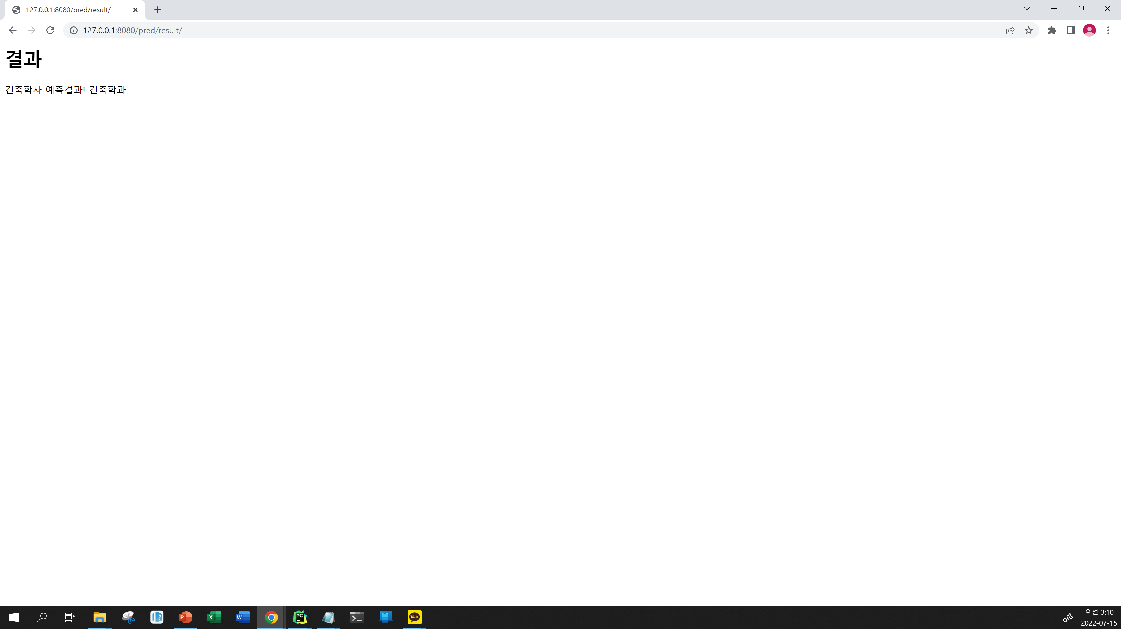
프로젝트 구현 웹 -django

Slide 28
결과 도출 및 평가
이번 연구는 대학교 전공 교과목 커리큘럼을 토대로, 관련 교과목이 어떤 학과들과 가장 연관성이 있는지에 대한 연구를 진행하였다.
전공 교과목의 입력값(변수)를 더 많이 확보 한다면, Accuracy 값을 좀 더 높일 수 있으며 최적화된 학과 추천 모델을 구현할 수 있을 것이다.

Slide 29


맺음말…
데이터 확장성
대학교에 개설된 학과별 커리큘럼을 토대로 관련 교과목이 어떤 학과들과 가장 연관성이 있는지에 대한 연구를 진행하였다.
이러한 데이터를 기반으로 졸업 후 진로 데이터와 접목 시킨다면 좀 더 유의미한 학과 추천 모델을 제안할 수 있을 것이다.
시간적 제약
해당 프로젝트를 진행하면서 제한된 시간적 제약으로 보다 완성도 있는 프로젝트 결과물을 만들지 못한 부분에 대해 많은 아쉬움이 남는다.
하지만 프로젝트를 진행하면서 텍스트 마이닝에 대한 개념과 무한한 효용성에 대해서 알 수 있었던 좋은 기회였다.

Slide 30
참고문헌/ 자료
* 인용 논문, 자료
한국교육개발원 2021 학과(전공) 분류 자료집
이기준 & 오지연 & 이정환, 김은미, 구경아, 설가인, 이윤정, 오연서, 이경록
2. 교과 연계 진로 탐색을 위한 인공지능 기반 고교 선택교과 및 대학 학과 추천 시스템
백진헌 & 김하연 & 권기원 (2020.11)
한국어의 내용분석을 위한 KrKwic 프로그램의 이해와 적용
박한우 & Loet Leydesdorff (2004,10)
* 인용 웹사이트 :
https://www.work.go.kr/consltJobCarpa/srch/schdpt/schdptSrch.do
http://www.slideshare.net/hanpark
http://www.slideshare.net/hanpark/krkwicnovember2006

Slide 31
감사합니다
대학 교과목 분석을 통한
학과 추천 모델 연구
- 1 조 -

